Slide 1
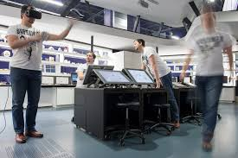
Laboratoire créatif
AESTQ 2018
Pierre Lachance et Patrick Touchette

Slide 2
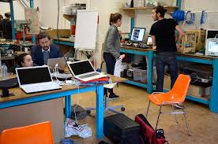
Plan de l’atelier
Bienvenue
Buts de l’atelier
Vos besoins, questions
Pourquoi un laboratoire créatif?
  Compétences, pédagogie, matériel
Quelques exemples
Activité : Plan de mon laboratoire créatif
Conseils
Moyens
Retour

Slide 3
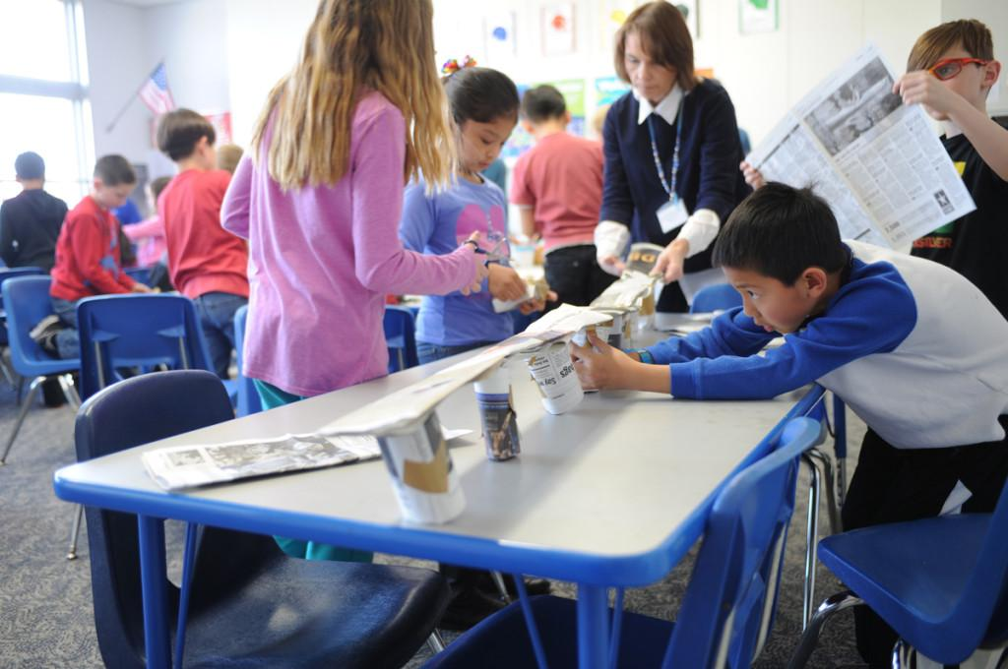
Compétences
citoyennes - personnelles - professionnelles
Compétences 21e siècle
  Pensée critique et résolution de problèmes
  Collaboration et leadership
  Agilité et adaptabilité
  Initiative et esprit d’entreprise
  Communication orale et écrite efficace
  Obtention et analyse de l’information
  Curiosité et imagination
http://unesdoc.unesco.org/images/0024/002429/242996F.pdf
Apprendre à connaître;
Apprendre à faire;
Apprendre à être;
Apprendre à vivre ensemble.
http://rire.ctreq.qc.ca/2018/07/competences-21e-siecle-2/

Slide 4
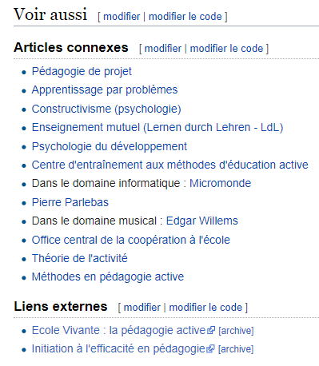
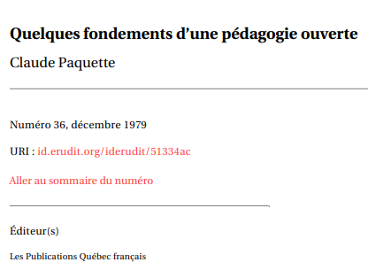
Pédagogie ouverte

Slide 5
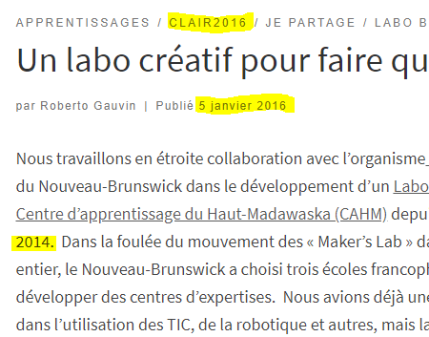

Un laboratoire créatif pour soutenir une pédagogie ouverte et le développement de compétences du 21e

Slide 6
Pédagogie
Artistique
Utilitaire
Approche orientante
Exploration
Développement personnel
Expérimentation
Loisir, jeu
Créativité
Pensée critique,
Résolution de problèmes,
Capacité de développer des produits de qualité et productivité.
Collaboration,
Communication,
Compétences liées aux technologies de l’information et des communications (TIC),
Habiletés sociales et culturelles, citoyenneté.
Pensée design
Approche STEAM (MATIS OU STIAM)
Démarche de conception, d’analyse
Résolution de problème

Slide 7
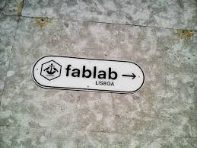
Quoi dans un lab
Disposition dans le local
Gestion de la classe
Projet élève
Matériel
Divers points de départ
Local
Philosophie
Projet
Équipement

Slide 8
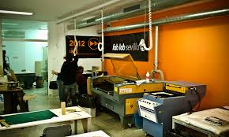
Matériel
Non numérique | Numérique
Matériel d’arts Électronique, fer à souder Récupération (ordinateurs et +) Plieuse de plastique Divers matériaux ... | Imprimante 3D (et 2D) Découpe vinyle Caméra 360 + casque RV Écran vert + tablette/caméra Divers robots Ordinateurs, portables infonuagiques, tablettes Brodeuse numérique ...

Slide 9
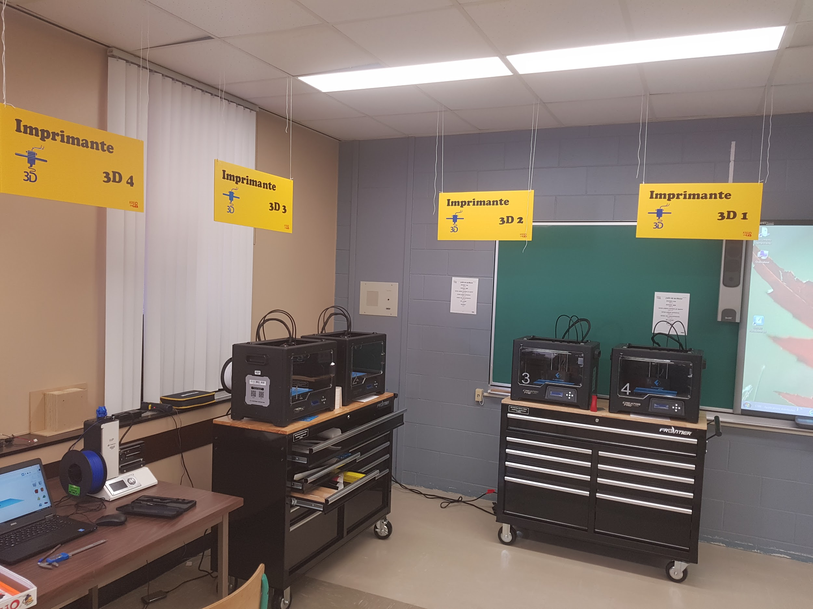
Quelques exemples
Open creative space (LEARN)
FabLab (CSMB)
KREÖLab (CSBE)
MLab (Musée de la civilisation)
https://espace-lab.org/ (Ste-Foy)
MediaLab (Québec)
Quelques photos
Tous différents !

Slide 10
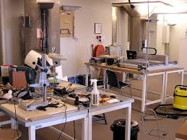
Mon laboratoire créatif de rêve...
Outil : Google Dessin ou sur papier
Tâche (15 min) : Comment planifier un laboratoire créatif?
Retour
Intentions pédagogiques
Type de locaux
Équipements
Projets
...
Équipe 1
Équipe 2
Équipe 3
Équipe 4
Équipe 5
Équipe 6
Équipe 7
Équipe 8

Slide 11
À prendre en compte
Est-ce qu’on a besoin d’un laboratoire créatif?
Si oui, pourquoi (intentions)?
Avoir une équipe de facilitateurs (engagés dans le projet)
Étape par étape (préparation, réalisation, intégration)
Il ne sera pas «hot» à la première semaine

Slide 12
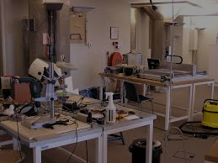
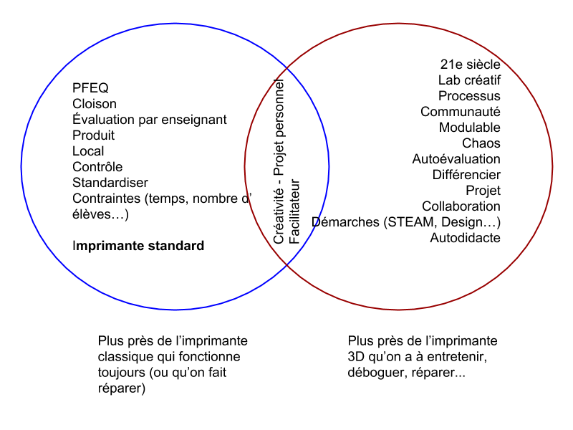
La classe vs le laboratoire créatif

Slide 13
De la classe au laboratoire créatif
Catégories | Domotique | Robotique | Programmation | Multimédia
Préscolaire | -- | BeeBot | Robot
Primaire 1er | -- | WeDo | Scratch Jr | Photo
Primaire 2e | -- | WeDo+EV3 | Scratch | Photo - vidéo
Primaire 3e | EV3 | EV3 | Scratch + Algobox | Carte - RV
Secondaire 1e | EV/ + Arduino | EV3 + Arduino | Scratch + Algobox + ... | RA - Scan 3d - photo vidéo 360...

Slide 14
De la classe au laboratoire créatif
Catégories | Domotique | Robotique | Programmation | Multimédia
Préscolaire | -- | BeeBot | Robot
Primaire 1er | -- | WeDo | Scratch Jr | Photo
Primaire 2e | -- | WeDo+EV3 | Scratch | Photo - vidéo
Primaire 3e | EV3 | EV3 | Scratch + Algobox | Carte - RV
Secondaire 1e | EV/ + Arduino | EV3 + Arduino | Scratch + Algobox + ... | RA - Scan 3d - photo vidéo 360...
Formation pour utiliser les équipements
Évaluation formative et sommative?
Axée sur la démarche...

Slide 15
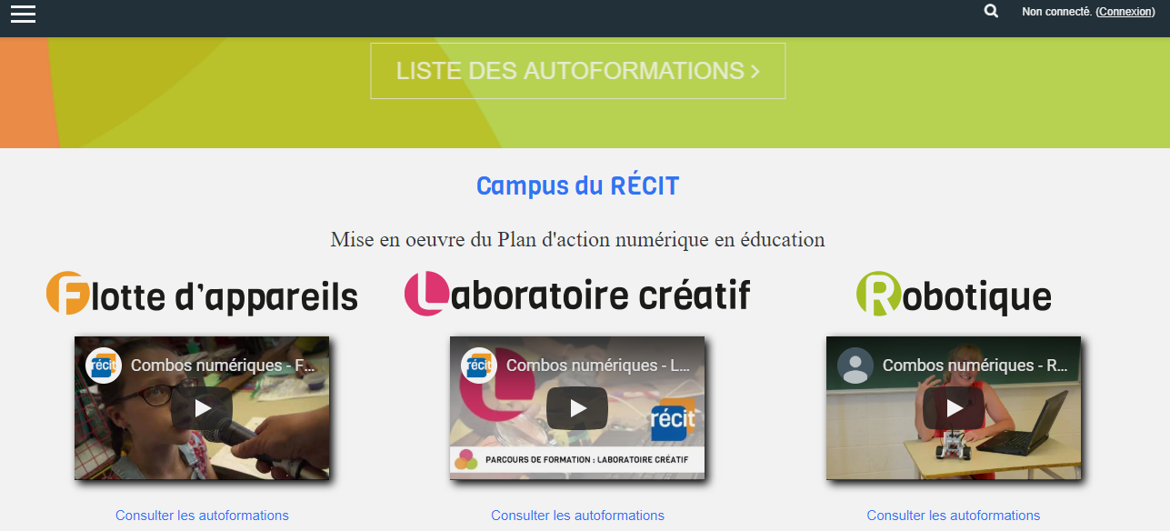
Moyens
Parcours de formation MEES - RÉCIT
Autoformations Campus RÉCIT
Service national MST et Arts (accompagnement en présence et distance)
RÉCIT Arts
Pensée design
Approche STEAM (MATIS ou STIAM)

Slide 16
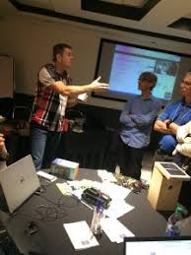
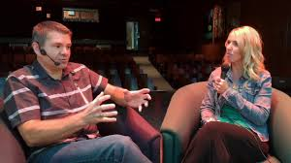
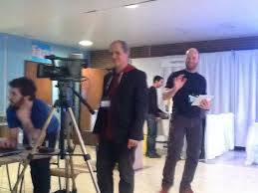
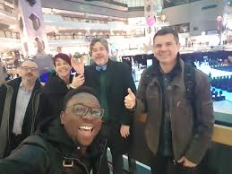
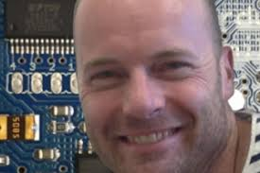
Merci!
Questions
commentaires?
Pierre Lachance pierre.lachance@recitmst.qc.ca
Patrick Touchette touchette.patrick@cscapitale.qc.ca

Slide 17
Équipe 1

Slide 18
Équipe 2

Slide 19
Équipe 3

Slide 20
Équipe 4

Slide 21
Équipe 5

Slide 22
Équipe 6

Slide 23
Équipe 7

Slide 24
Équipe 8

